Slide 1
管式炉使用注意事项
张 辉
北京师范大学环境学院
2023年4月10日

Slide 2
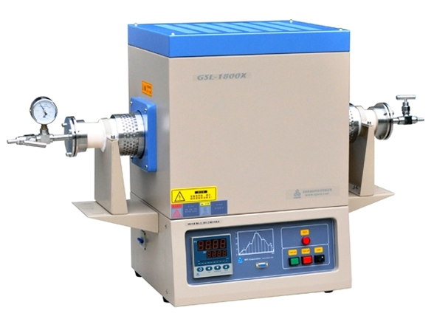
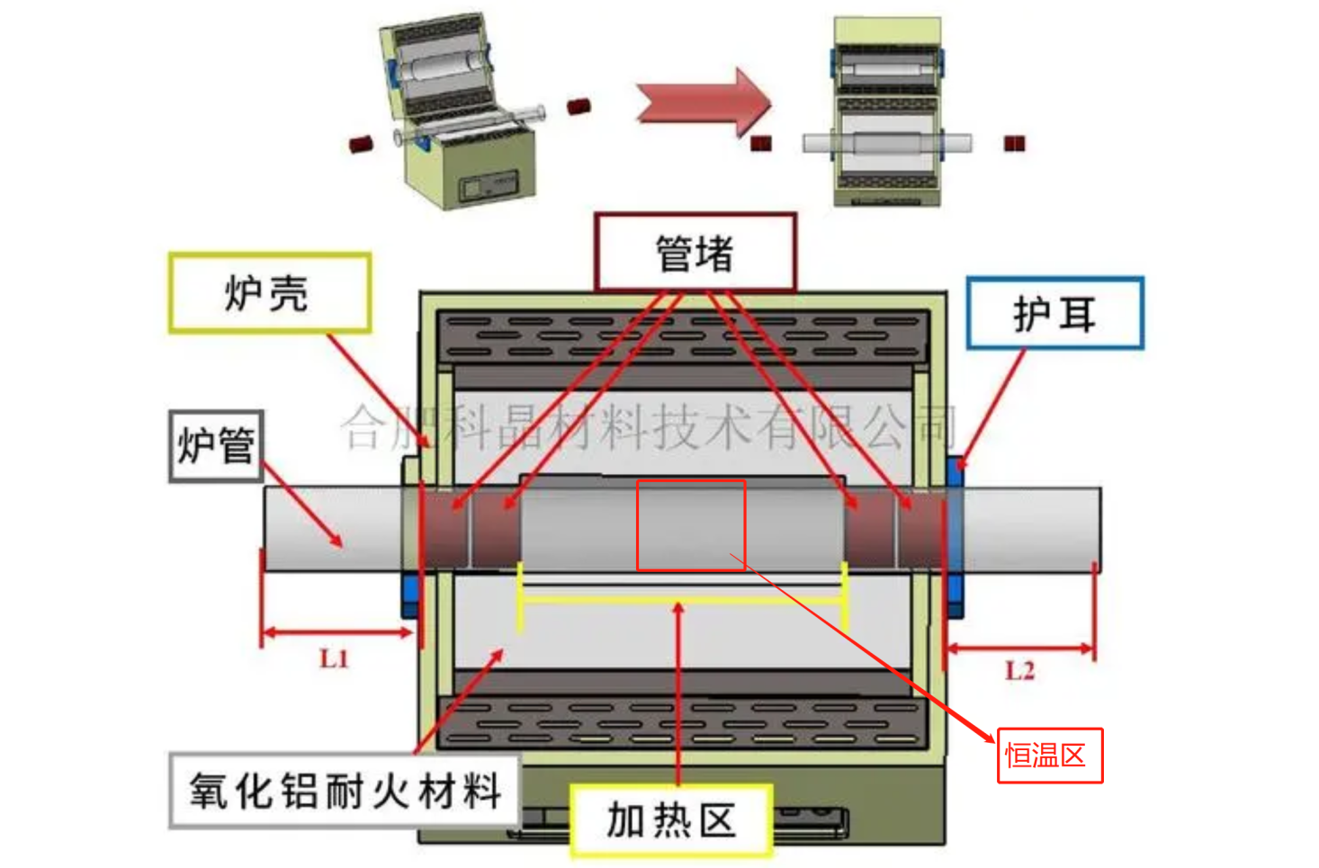
管式炉
给石英管或者氧化铝管提供高温环境。石英管可在多种可控气氛及真空状态下对金属，非金属及其他化合物进行烧结，熔化，分析研制的专用设备；

Slide 3
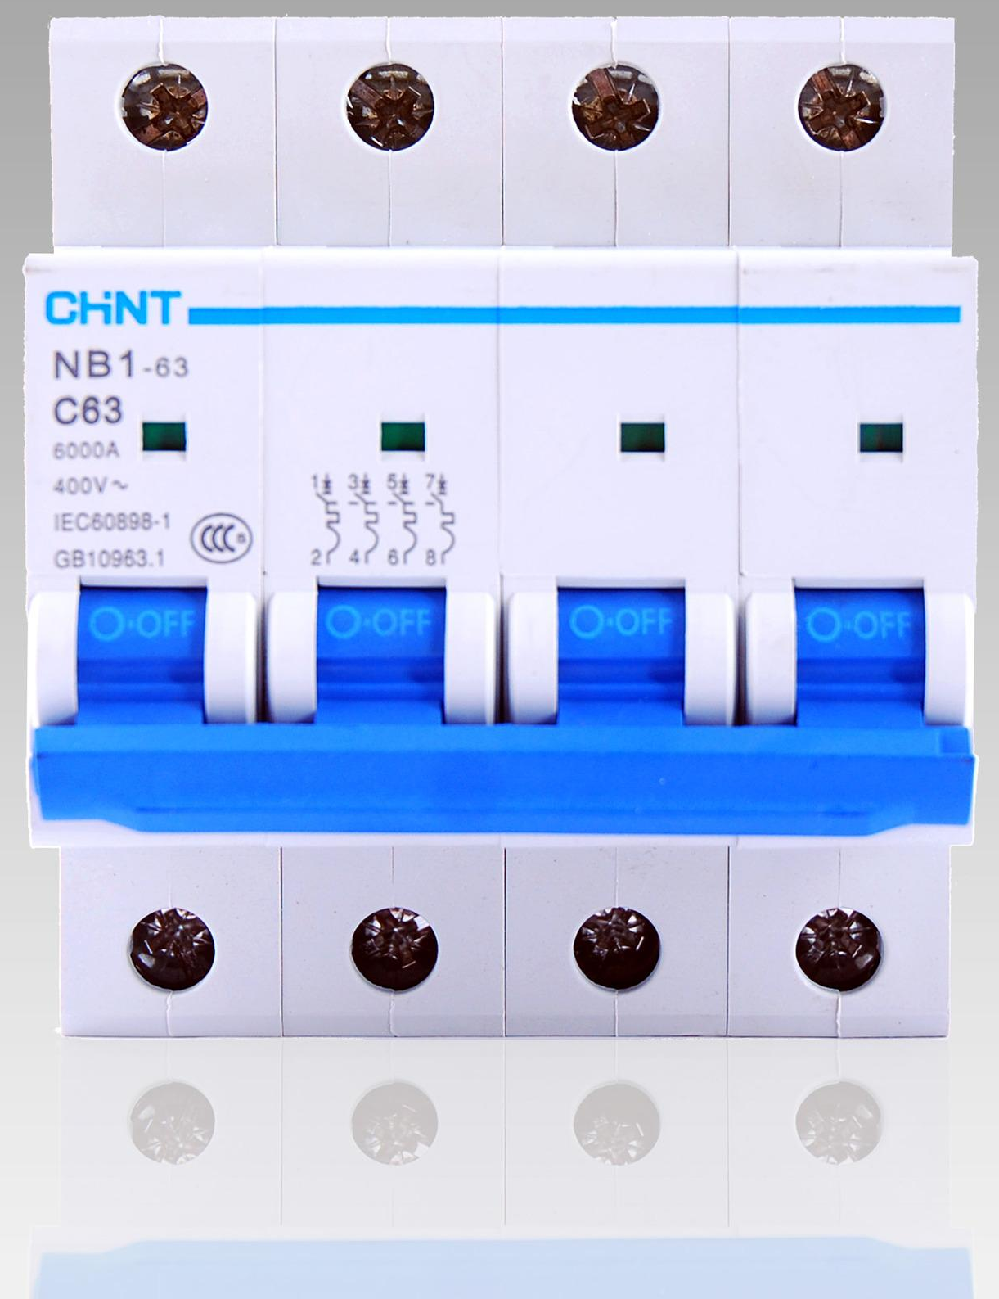
管式炉安装注意事项——电源
电压单相 AC 220V, 频 率 50HZ, 功 率3KW；
连接空气开关，需要一个不小于 20A的空气开关 （功率高于3KW）；
接地 电阻小于 4Ω的接地线；
Notes:
空气开关，又名空气断路器，是断路器的一种。是一种只要电路中电流超过额定电流就会自动断开的开关。空气开关是低压配电网络和电力拖动系统中非常重要的一种电器，它集控制和多种保护功能于一身。除能完成接触和分断电路外，尚能对电路或电气设备发生的短路、严重过载及欠电压等进行保护，同时也可以用于不频繁地启动电动机。

Slide 4
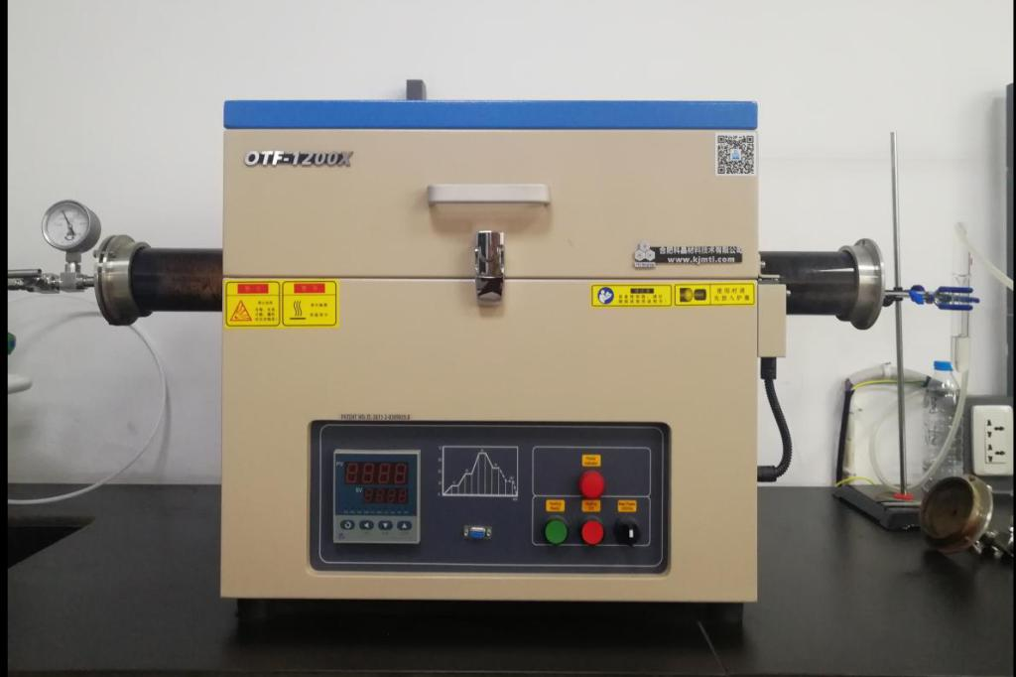
管式炉安装注意事项——电源
放置位置：稳定的绝缘防火台面，炉子周围不要堆放易燃易爆物品如化学试剂，纸箱，泡沫，塑料等；
与配电柜保持安全距离，防止高温炉散热影响电路；
多台高温设备应保持适当距离，保证散热空间；
Notes:
用纸着火了

Slide 5
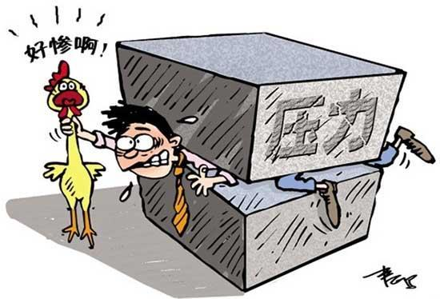
管式炉使用注意事项——两要素
进气压力
使用温度

Slide 6
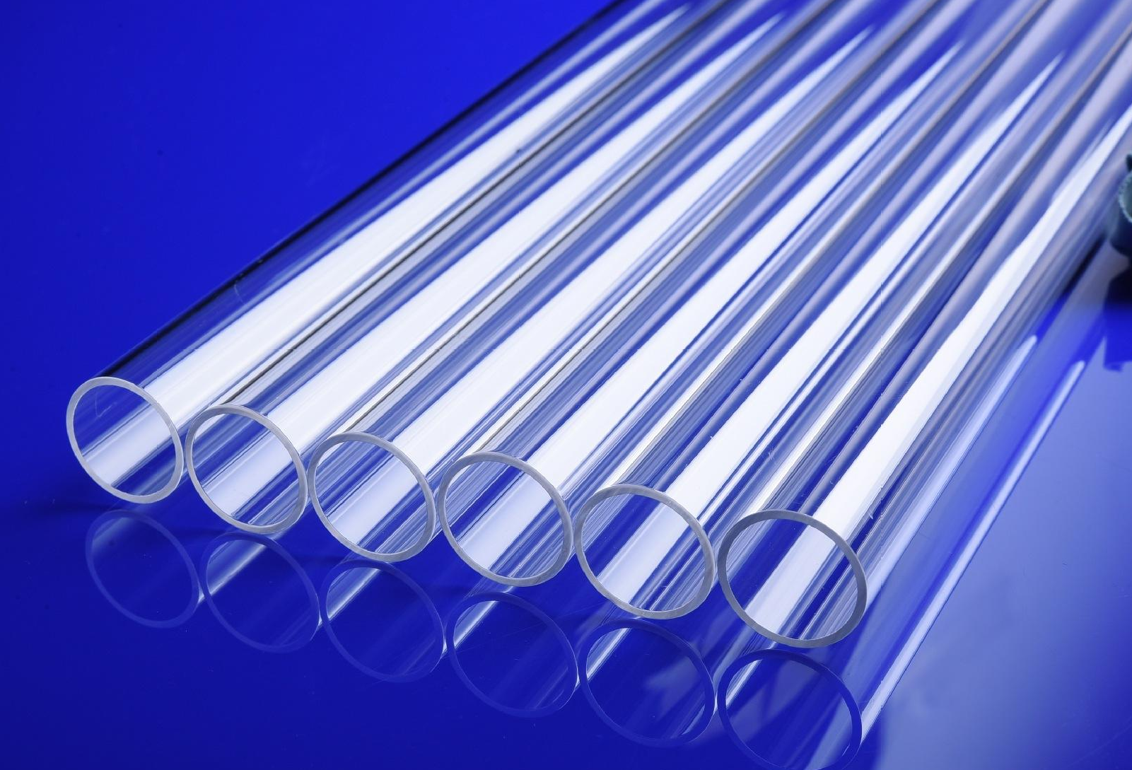
管式炉使用注意事项——压力
进气压力大造成石英管炸裂；
石英管内压力不超过0.05 MP；
进气压力主要取决于钢瓶的减压阀初始压力；

Slide 7
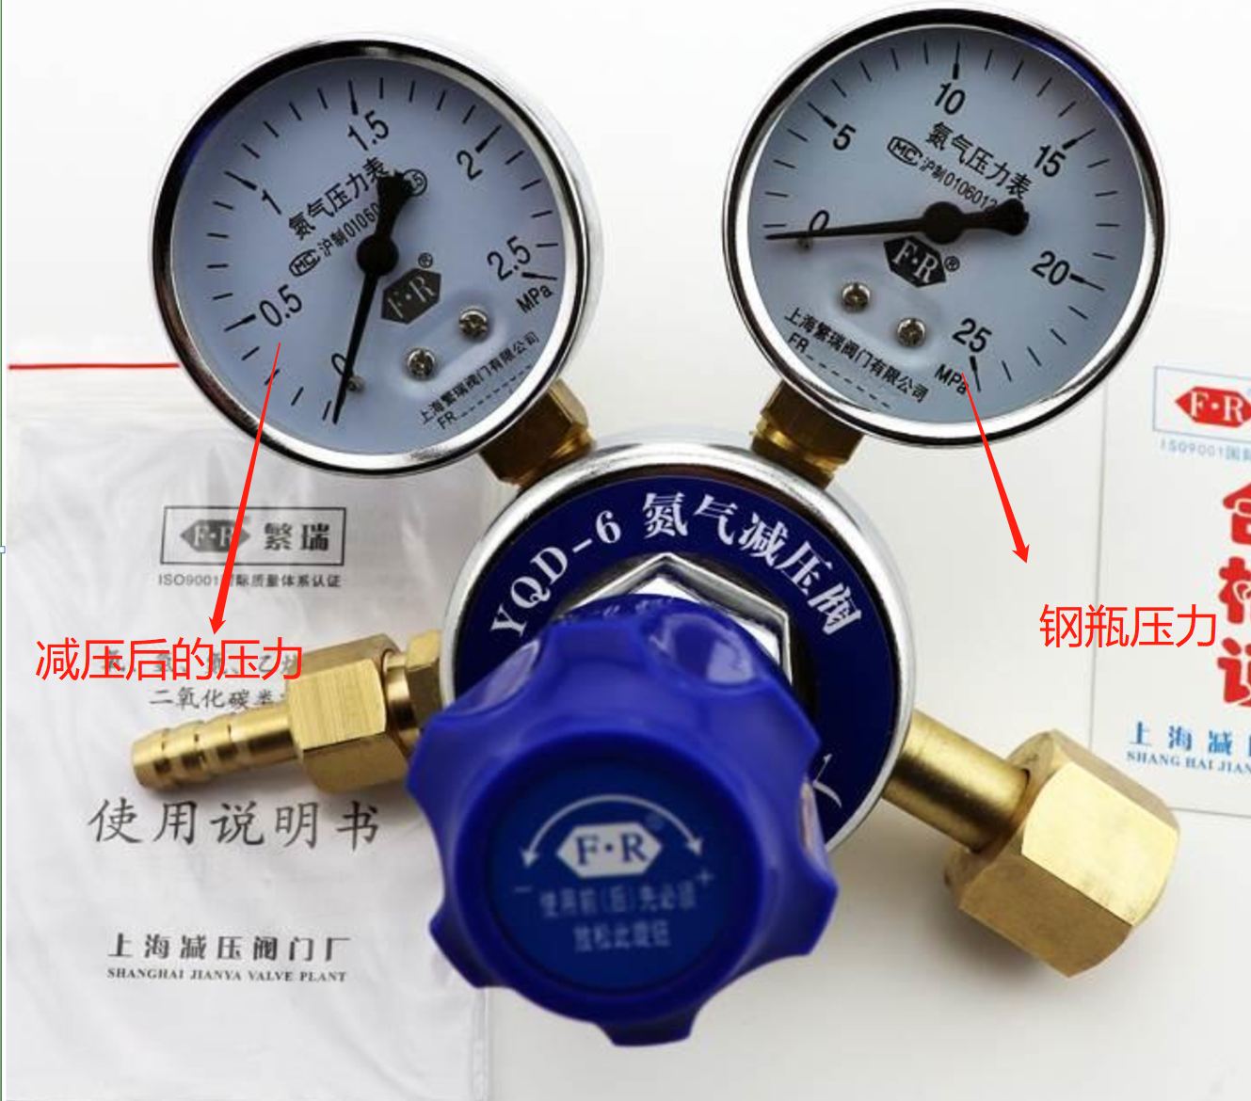
管式炉使用注意事项——减压阀
由于气瓶内部气压较高，所以向石英管内通入气体时，气瓶上必须安装减压阀；
管式炉减压阀应选择低于0.6MP的双级减压阀。保证进气压力低于0.05MP，压力稳定。
在左图能找到0.05MP压力刻度吗？

Slide 8
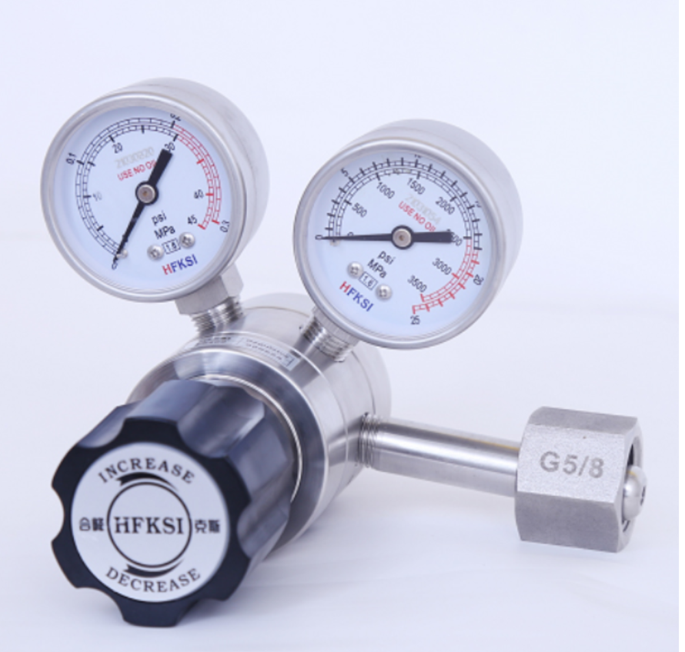
管式炉使用注意事项——减压阀
合适的减压阀是管式炉的安全保障；
进气流程：
关闭管式炉进气口，把钢瓶减压阀的压力调到0.05MP以下，即使管式炉出气口堵了或者忘记打开，管内的压力也和减压阀压力一致（小于0.05MP）
然后在依次打开出气口、进气口；

Slide 9
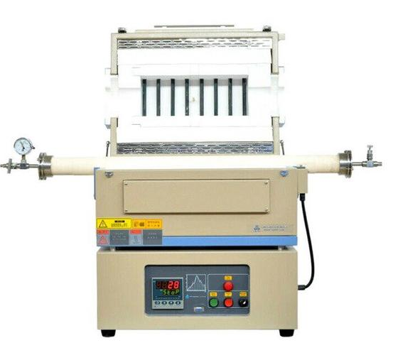
管式炉使用注意事项——减压阀
对于样品加热的实验，不建议关闭炉管法兰端的抽气阀和进气阀使用。若需要关闭气阀对样品加热，则需时刻关注压力表的示数，若气压表示数大于 0.02MPa，必须立刻打开泄气阀，以防意外发生（如炉管破裂，法兰飞出等）；
Notes:
.管式炉在气氛条件下使用，气体在高温下会膨胀，导致管内压力变大，使用者应及时开启针阀，排出气体。

Slide 10
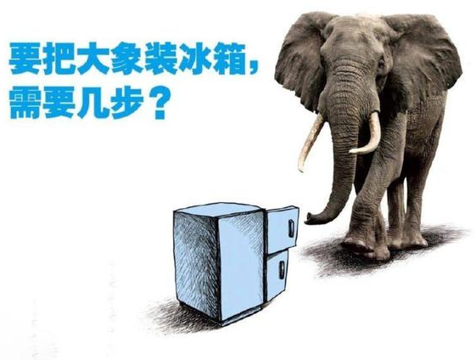
管式炉安装注意事项——关闭气路流程
1 首先关闭钢瓶总开关；
2 等待3秒后关闭减压阀(减压阀会瞬时升高)；
3 关闭管式炉进气口；
4 关闭管式炉出气口（可以不关）；
注意：第二条关闭减压阀很多同学都不关；

Slide 11
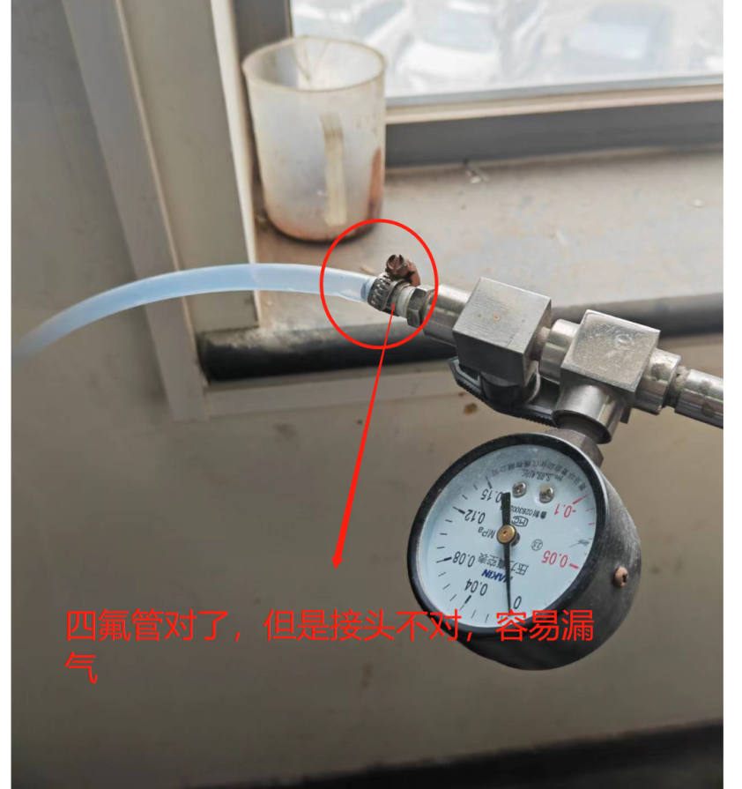
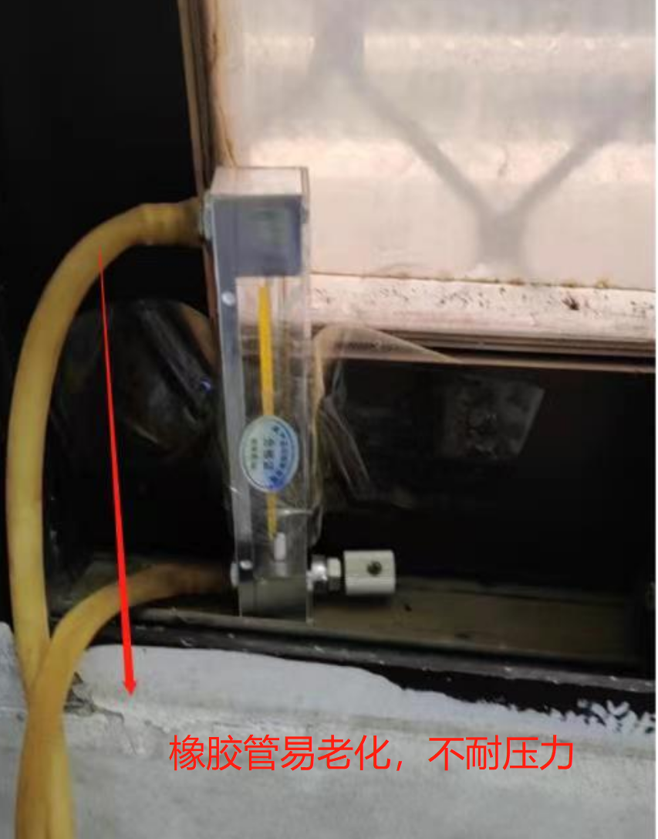
管式炉使用注意事项——管路
进气管应选择可耐腐蚀，不易老化的四氟管；
但往往因为减压阀接口，流量计接口，管式炉接口相互不匹配，使用各种各样的硅胶管，橡胶管等；

Slide 12
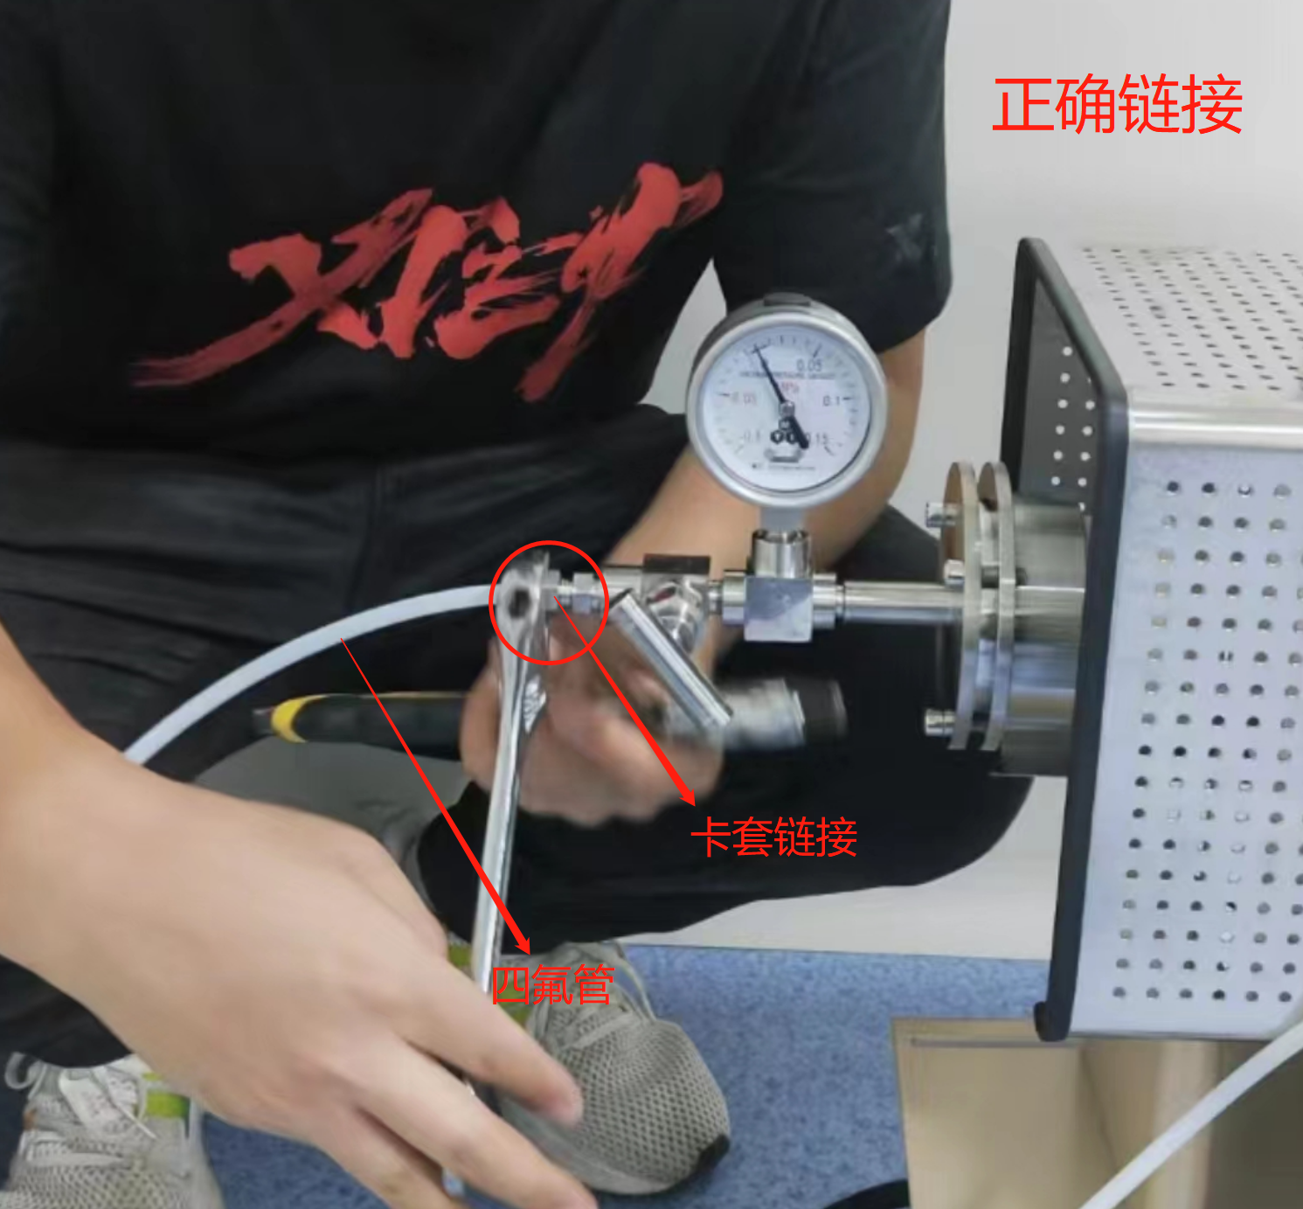
管式炉使用注意事项——管路

Slide 13
管式炉使用注意事项——温度
石英管长期使用温度1100 ℃ ，1200℃使用不能超过30分钟；
刚玉炉管长期使用在1600 ℃ ，短期1800 ℃；
石英管时1200℃以内升温速率不高于10℃/min；
若采用刚玉炉管，依据刚玉材料的物理性质，升温速率不高于5℃/min；
炉温高于200 ℃ ，禁止打开炉子加热区或者炉门；
Notes:
温度超过1200度时使用刚玉炉管

Slide 14
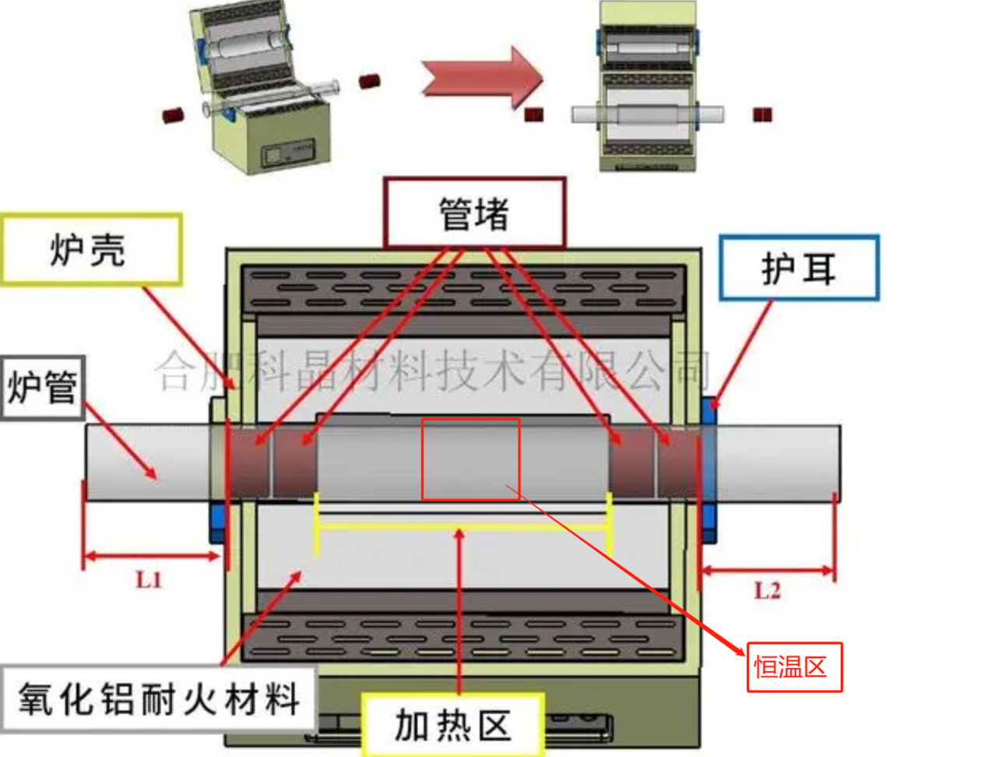
管式炉使用注意事项——温度
加热区：有电阻丝或加热棒的区域；
恒温区：加热区中间位置，热电偶两侧，样品放在恒温区；
加热区越长相应恒温区也越长；

Slide 15
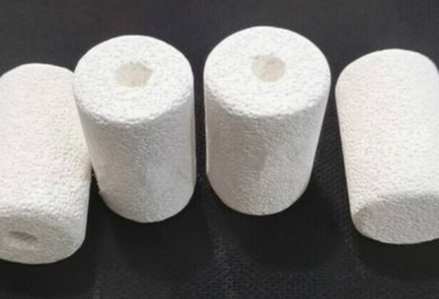
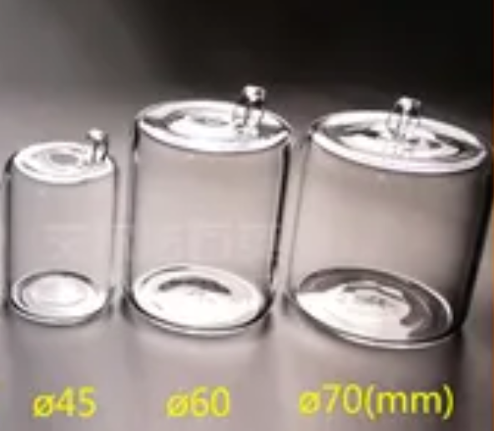
管式炉使用注意事项——恒温区温度
保证恒温区温度均匀性，管式炉加热区两侧必须放管堵；
氧化铝管堵
石英管堵
氧化铝管堵：保温效果好，便宜，但是容易掉渣，污染样品；
石英管堵：保温效果相对差，价格贵，但是干净；

Slide 16
管式炉使用注意事项——降温
自然降温就好；
程序结束之后，需要等炉膛温度温度冷却至100℃以下再停止通气；

Slide 17
总结
安全两要素：进气压力、升温速率；
管式炉禁止使用易燃易爆和有毒气体进行实验；
操作要规范：动手之前先思考；
Notes:
进气和关气流程不能错

Slide 18
敬请批评指正！ 祝科研顺利，论文大发！

